Slide 1

Алгоритмы и структуры данных на Python. Интерактивный курс
Урок 7
Алгоритмы сортировки
Сортировка пузырьком. Быстрая сортировка (Quick sort). Сортировка Шелла.

Slide 2
План
Понятие сортировки
Способы оценки сортировки
Сортировка пузырьком

Slide 3
Понятие сортировки
Сортировка - это упорядочивание элементов любой структуры хранения данных в соответствии с выбранным критерием.

Slide 4
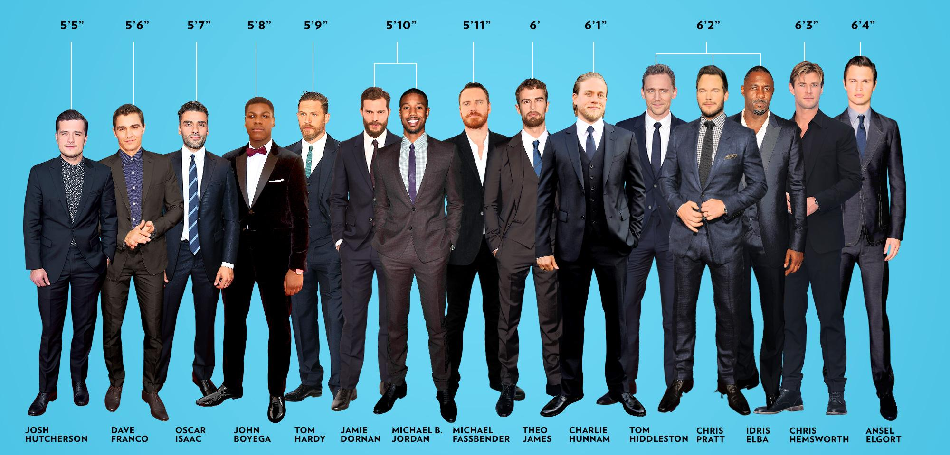

Slide 5
Алгоритм сортировки
Обычно под алгоритмом сортировки подразумевают упорядочивание множества элементов по возрастанию или убыванию одного из «ключей»

Slide 6
Практически каждый алгоритм сортировки можно разбить на 3 части:
Сравнение, определяющее упорядоченность пары элементов;
Перестановка, меняющая местами пару элементов;
Сортирующий алгоритм, который сравнивает и переставляет элементы до тех пор, пока все они не будут упорядочены.

Slide 7
Алгоритм сортировки пузырьком
Сложность: O(n²)
Устойчивость (стабильность): Устойчивая
Тип (категория): Обменная
Потребление памяти: Не требует доп. памяти

Slide 8
Итоги:
Теория
Сортировки и способы (критерии) оценки сортировки
Практика
Сортировка пузырьком

Slide 9
План
Сортировка выбором

Slide 10
Алгоритм сортировки выбором
Сложность: O(n²)
Устойчивость (стабильность): Устойчивая / неустойчивая
Тип (категория): Выбором
Потребление памяти: Не требует доп. памяти

Slide 11
Алгоритм сортировки выбором
Найти наименьший элемент в неотсортированной части массива
Поменять его местами с первым элементом в неотсортированной части массива
Продолжать эти действия, пока весь массив не будет отсортирован.

Slide 12
Итоги:
Теория и Практика
Сортировка выбором

Slide 13
План
Сортировка вставками

Slide 14
Алгоритм сортировки вставками
Сложность: O(n²) / лучшее время O(n)
Устойчивость (стабильность): Устойчивая
Тип (категория): Вставками
Потребление памяти: Не требует доп. памяти

Slide 15
Алгоритм сортировки вставками
Из массива последовательно берется каждый элемент, кроме первого (index == 0).
И вставляется в отсортированную часть массива.

Slide 16
Итоги:
Теория и Практика
Сортировка вставками

Slide 17
План
Сортировка Шелла

Slide 18
Алгоритм сортировки Шелла
Сложность: O(n²) / O(n (log n)²) или O(n^{3/2})
Устойчивость (стабильность): Неустойчивая
Тип (категория): Вставками
Потребление памяти: Не требует доп. памяти

Slide 19
Алгоритм сортировки Шелла
Выбираем шаг для сравнения элементов (increment).
Сравниваем последовательно элементы массива находящиеся один от другого на расстоянии шага.
Уменьшаем шаг и повторяем пункт два.

Slide 20
Шаг (increment)
1, 4, 10, 23, 57, 132, 301, 701, 1750

Slide 21
Итоги:
Теория и Практика
Сортировка Шелла

Slide 22
План
Быстрая сортировка. Сортировка Хоара

Slide 23
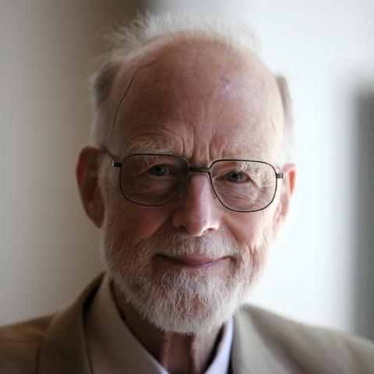
Сэр Чарльз Энтони Ричард Хоар
Чарльз Хоар - автор алгоритма Быстрой сортировки.
Алгоритм был разработан в 1960 во время обучения в МГУ.

Slide 24
Алгоритм быстрой сортировки
Сложность: O(n²) / O(n log n)
Устойчивость (стабильность): Неустойчивая
Тип (категория): Обменная
Потребление памяти: O(n) / Не требует доп. памяти

Slide 25
Алгоритм быстрой сортировки
Выбираем опорный элемент (pivot).
Сравниваем элементы массива с опорным и переставляем их так, чтобы разбить массив на три непрерывных отрезка: «меньшие опорного», «равные» и «большие».
Для отрезков «меньше» и «больше» рекурсивно выполнить сортировку.

Slide 26
Итоги:
Теория и Практика
Сортировка Хоара. Быстрая сортировка.

Slide 27
План
Разворот массива
Сортировка по умолчанию в Python
Сортировка сложных структур с использованием ключа

Slide 28
Алгоритм сортировки Timsort
Сложность: O(n log n)
Устойчивость (стабильность): Устойчивая
Тип (категория): Гибридная (Вставками + Слиянием)
Потребление памяти: O(n)

Slide 29
Итоги:
Теория и Практика
Разворот массива
Сортировка по умолчанию в Python
Сортировка сложных структур с использованием ключа

Slide 30
Домашнее задание
Отсортировать по убыванию методом «пузырька» одномерный целочисленный массив, заданный случайными числами на промежутке [-100; 100). Вывести на экран исходный и отсортированный массивы.
Отсортируйте по возрастанию методом слияния одномерный вещественный массив, заданный случайными числами на промежутке [0; 50). Выведите на экран исходный и отсортированный массивы.

Slide 31
Домашнее задание
Массив размером 2m + 1, где m – натуральное число, заполнен случайным образом. Найти в массиве медиану – элемент ряда, делящий его на две равные части: в одной находятся элементы, которые не меньше медианы, в другой – не больше медианы.
Примечание: Задачу можно решить без сортировки исходного массива. Но если это слишком сложно, то используйте метод сортировки, который не рассматривался на уроках.

Slide 32
План
Разбор домашнего задания

